Slide 1
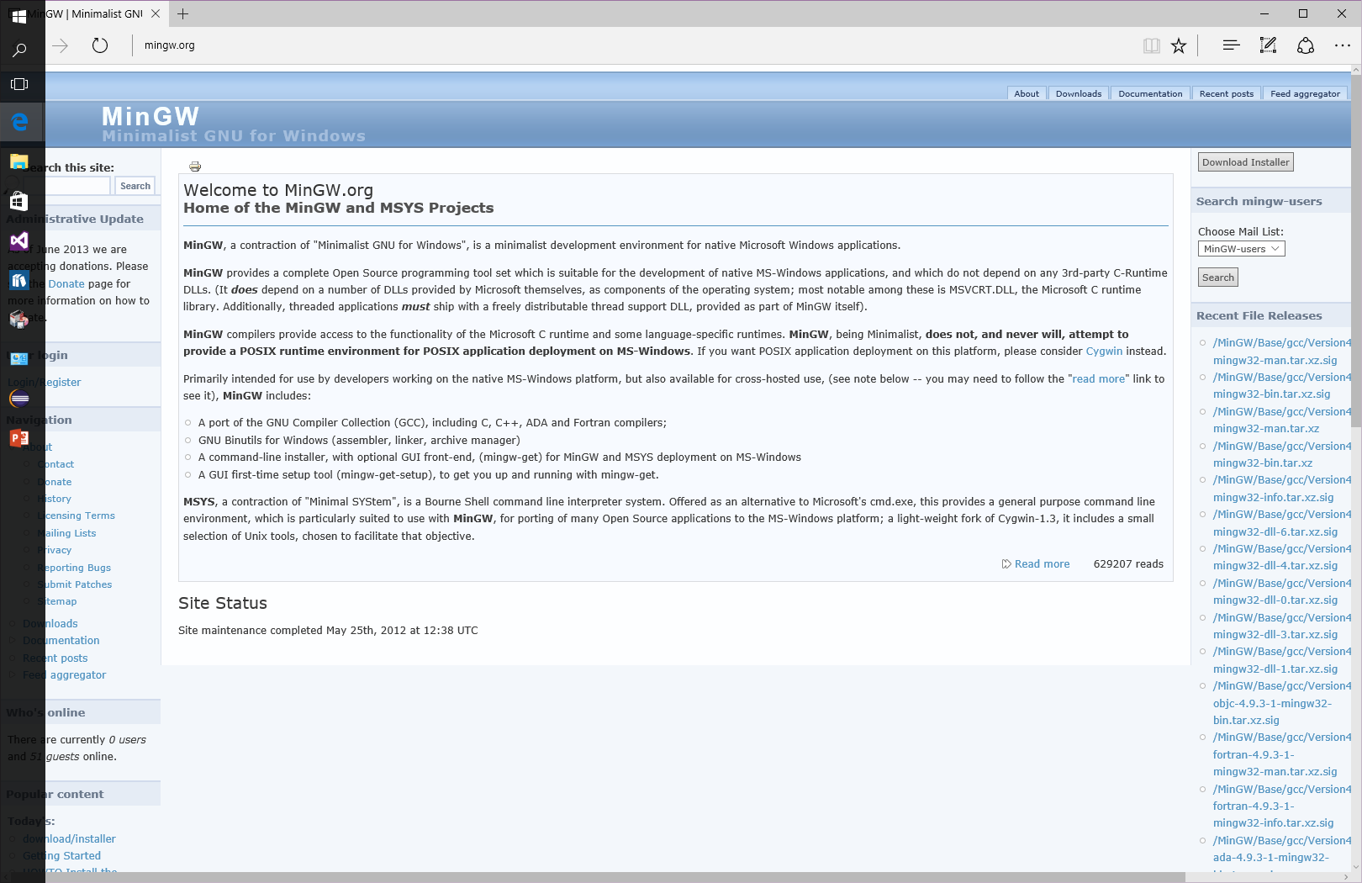
MinGW 설치
MinGW 웹사이트를 방문해서 MinGW Installation Manager를 다운로드 받습니다.
Http://mingw.org

Slide 2
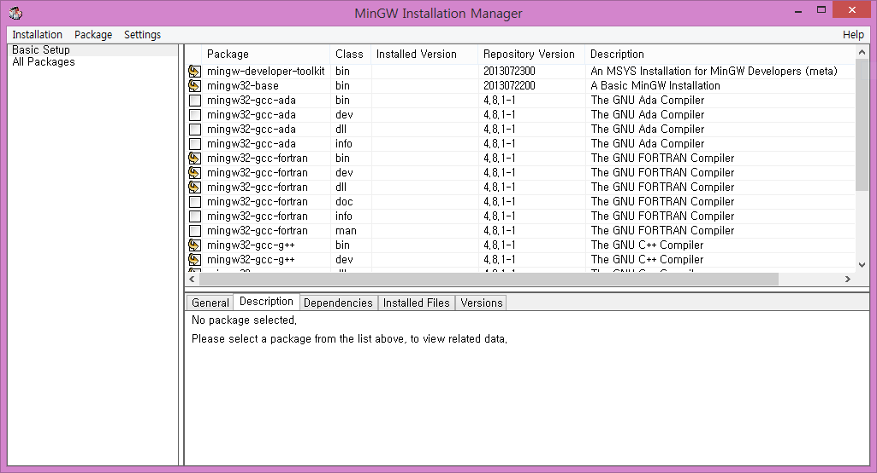
MinGW 설치
빨간 네모박스 부분을 체크한 후 Installation -> Apply changes 를 눌러 설치해줍니다.
-> 버전 별로 fortran class 에서 dll이 없는 경우도 있습니다. 그냥 fortran 이라 적힌 것은 모두 체크 후 설치해주세요

Slide 3
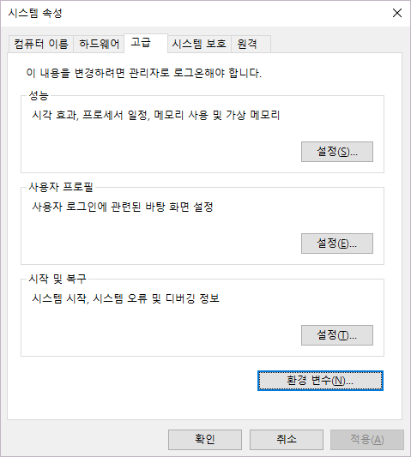
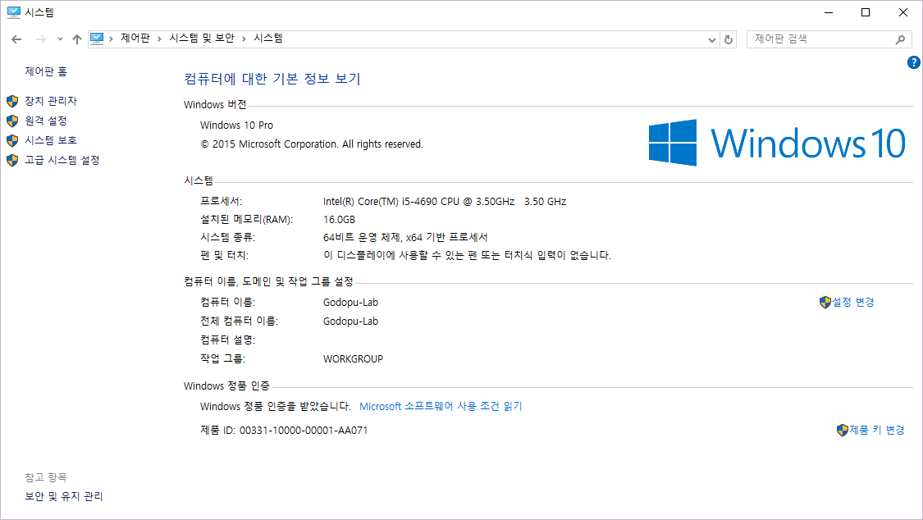
MinGW 설치
MinGW 환경 변수를 잡아 줍니다.
(제어판에 들어가기 위해서 ctrl 과 alt 사이에 있는 윈도우키 와 R키를 동시에 눌러주신 후 “control”을 입력해주세요)
제어판 -> 시스템 -> 고급 시스템 설정 -> 고급 -> 환경변수 클릭

Slide 4
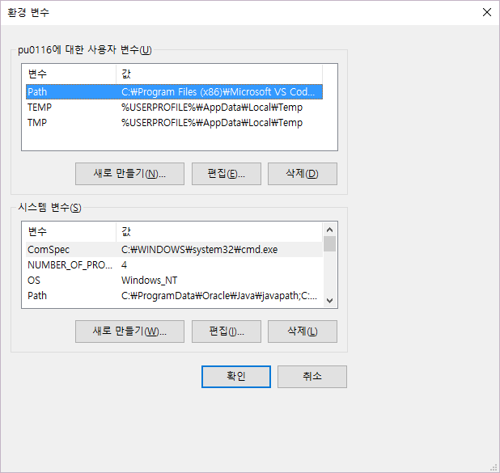
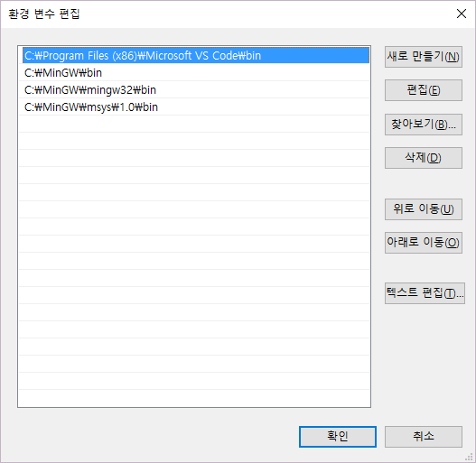
MinGW 설치
새로 만들기를 눌러 추가해주세요

Slide 5
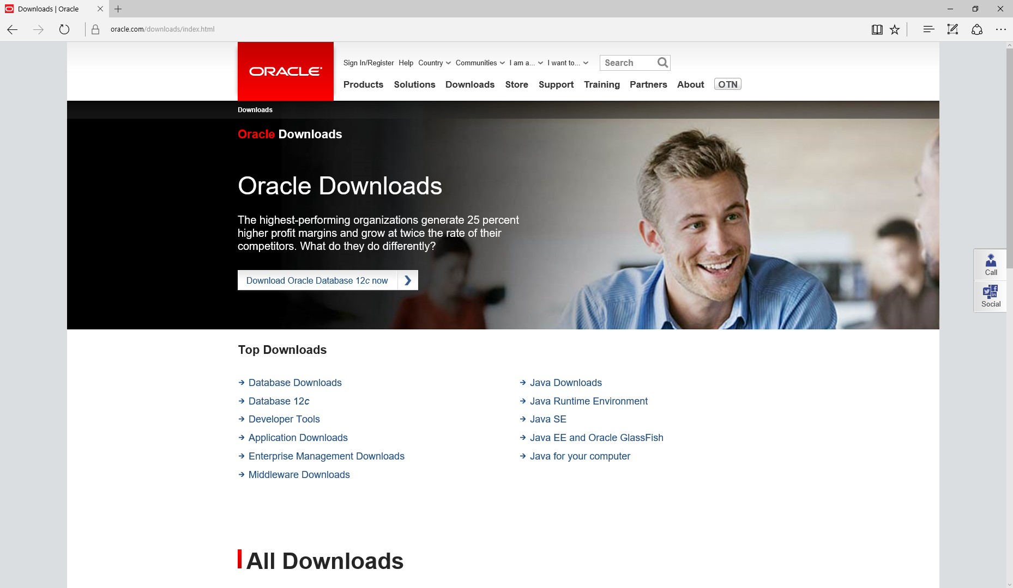

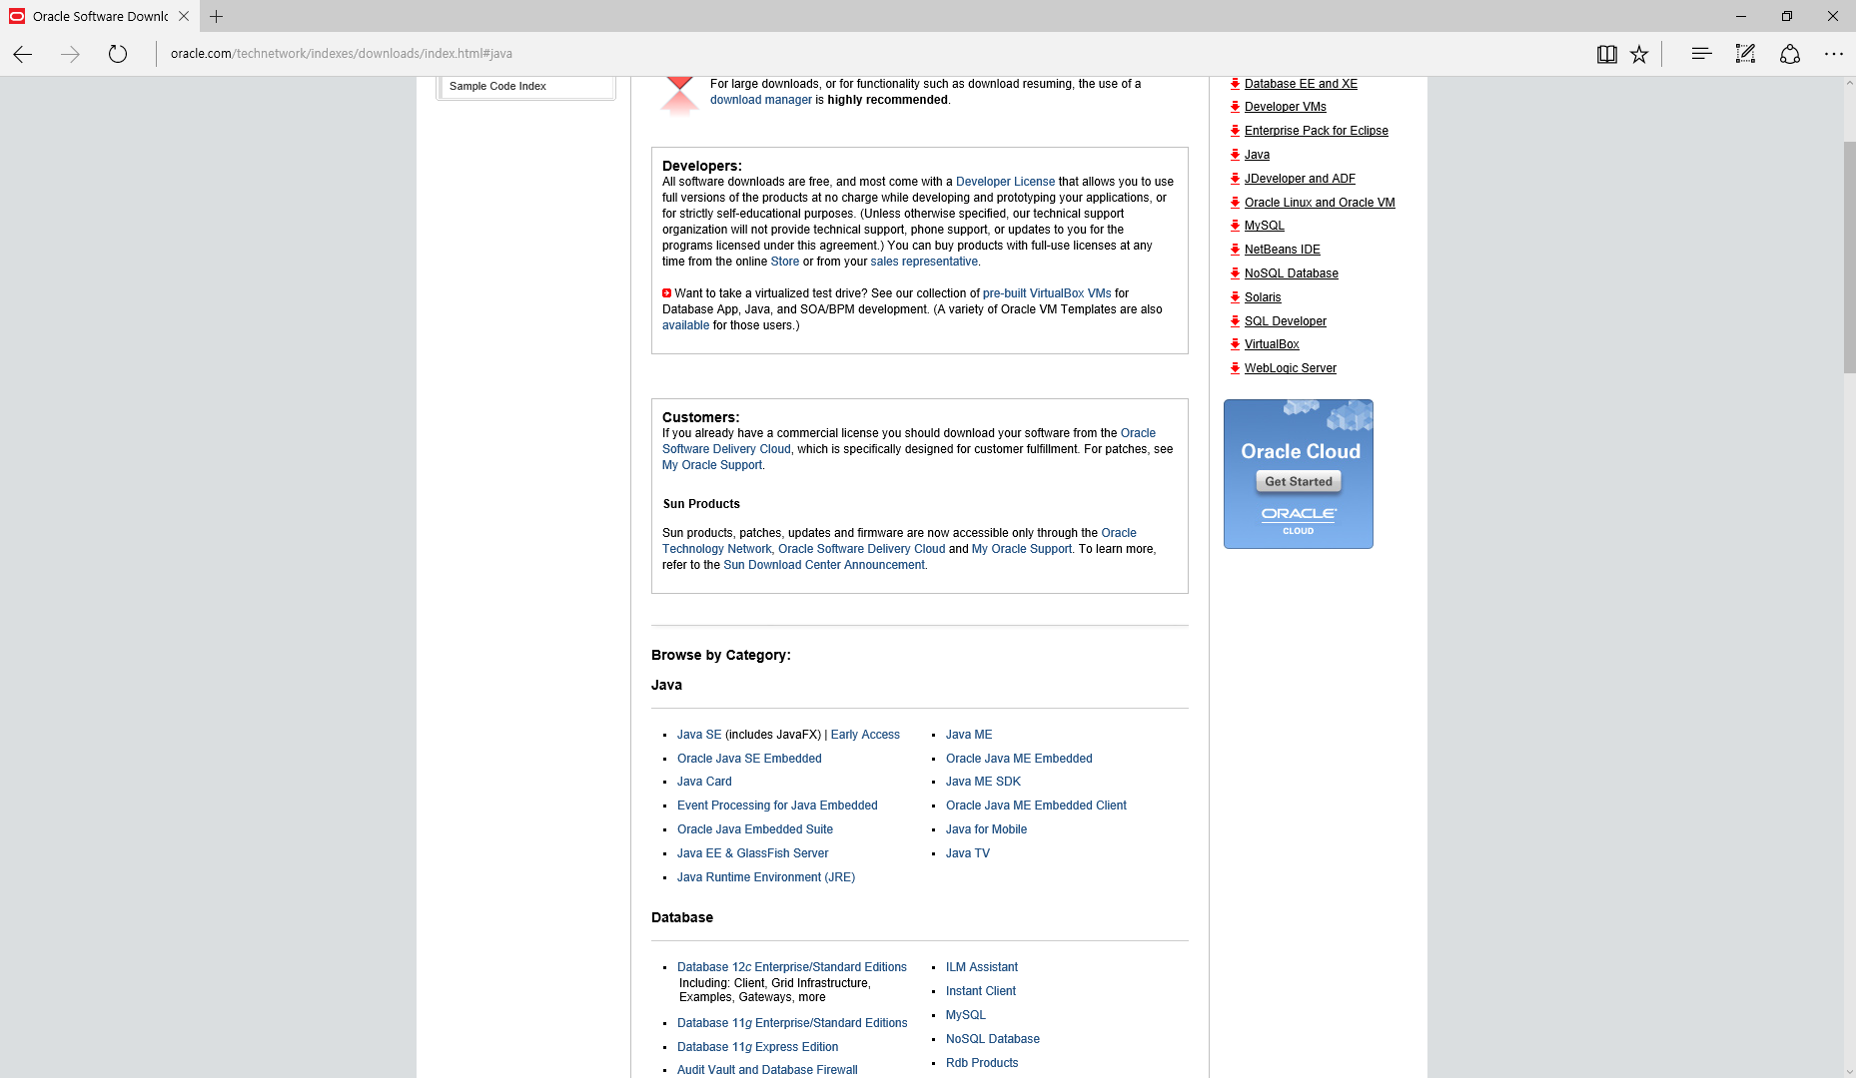
2. JAVA 설치
1) www.oracle.com 으로 이동
2) Download -> Java Download

Slide 6
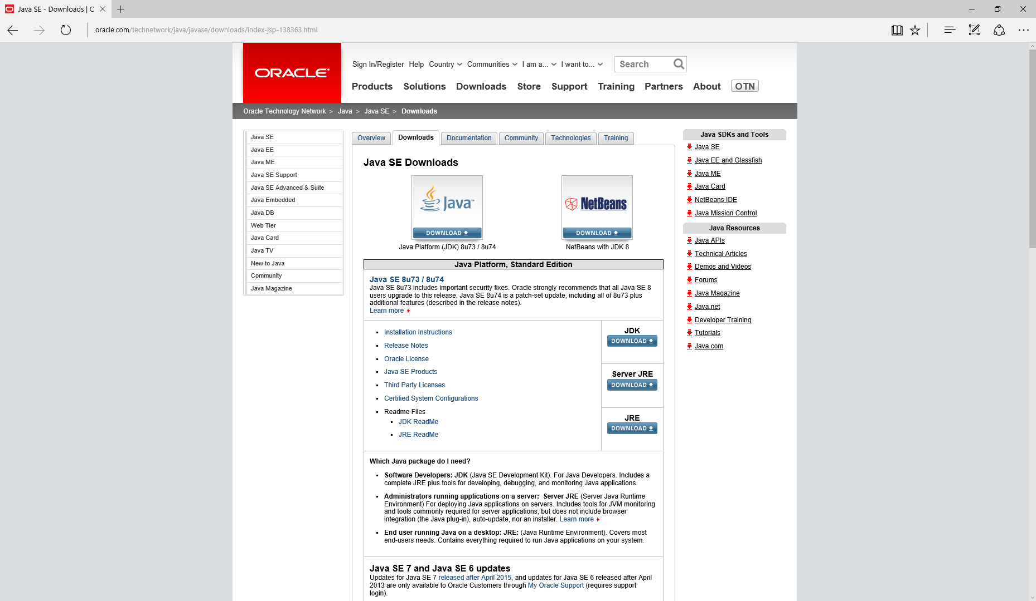
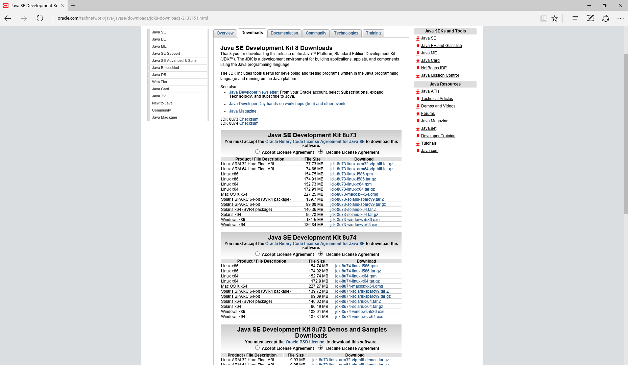
2. JAVA 설치
-JDK 다운로드

Slide 7
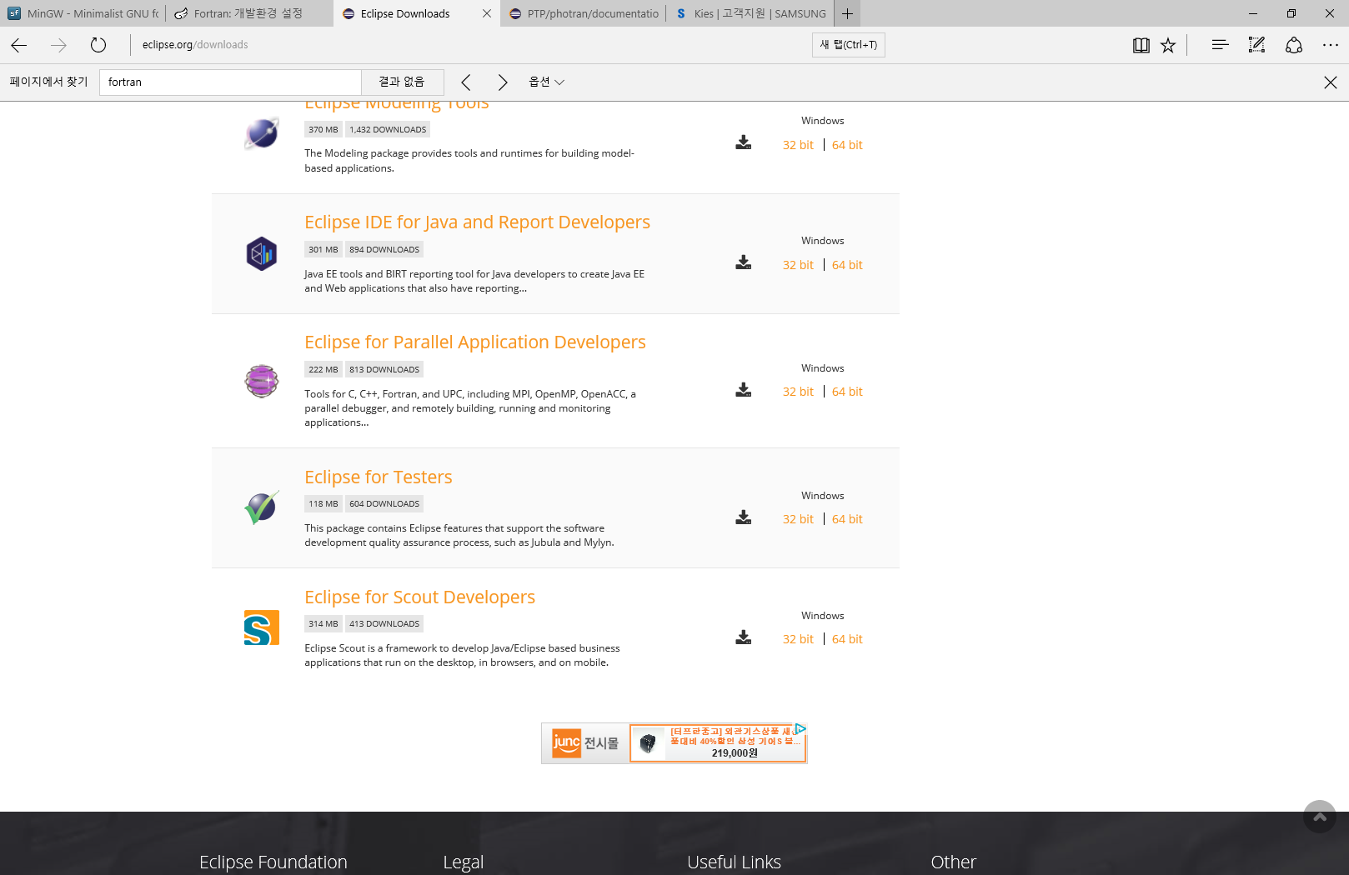
3. 이클립스 설치
- www.eclipse.org 에 방문하여 Eclipse for Parallel Application Developers 다운로드

Slide 8
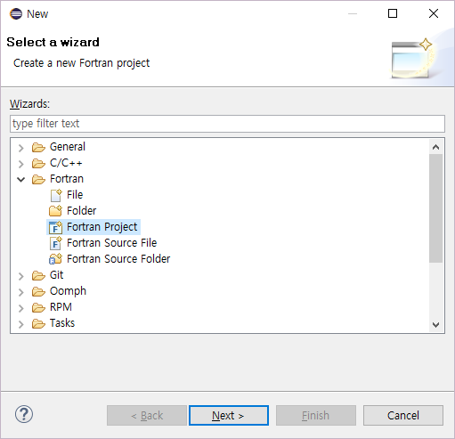
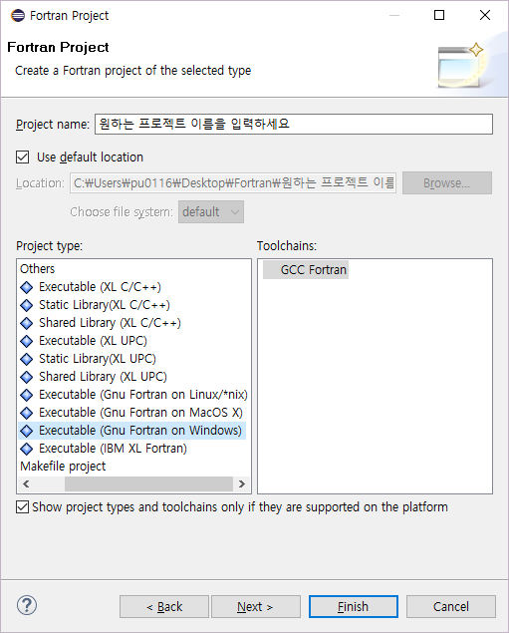

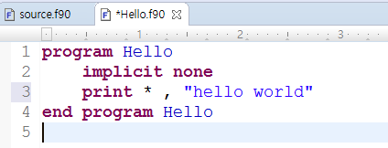
4. Fortran 프로젝트 만들기
Ctrl + N -> Fortran -> Fortran Project -> 프로젝트 이름 입력 -> Executable(Gnu Fortran on windows) 클릭 ->
GCC Fortran 클릭 -> Finish 클릭 -> ctrl + N -> Fortran Source File 을 클릭하여 소스파일을 생성합니다.
프로젝트 하위에 소스파일이 있어야 합니다.
주의 사항!!
Source file 의 이름은 항상 .f90으로 끝나야 합니다.
Source file 이름의 .f90을 제외한 나머지 이름과 소스코드 내용상의 program name 에서 name 과는 같은 이름을 가지고 있어야합니다.
PPT 다운로드 URL : http://me2.do/GM7u3yVv

